Slide 1



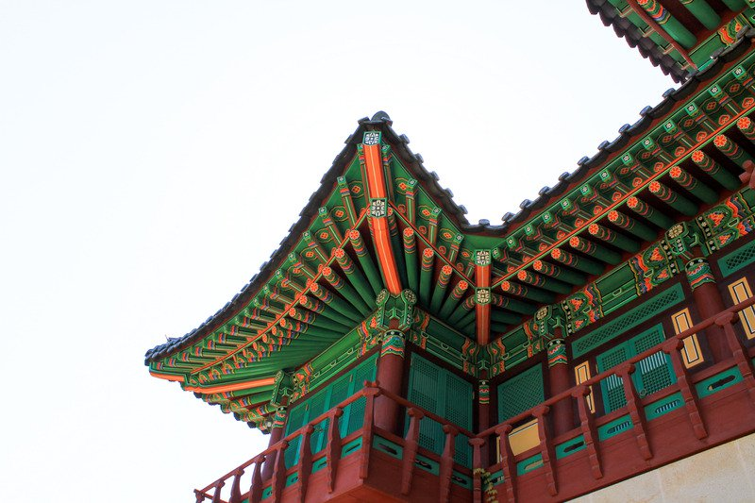
grow kIt
서비스 절차 이해

Slide 2
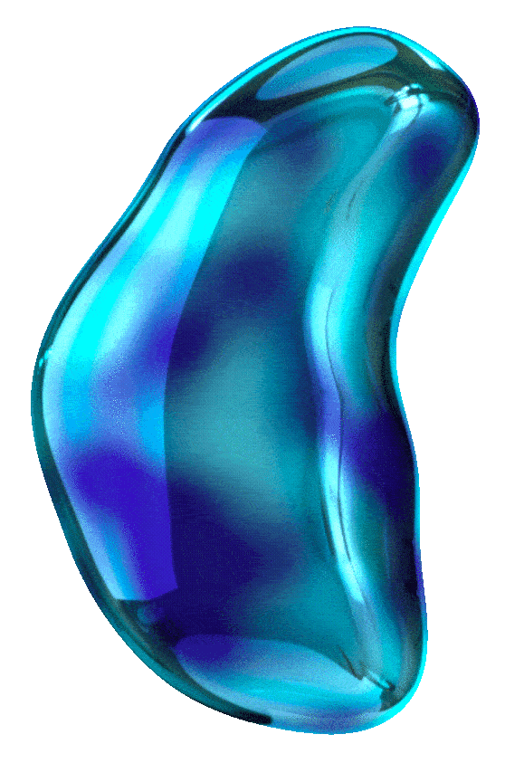
학습목표
고객 응대 절차의 흐름을 정확히 이해하고 설명
음료 제조 및 품질 확인 절차를 표준에 따라 수행
각 절차에서 사용하는 기본 응대 문장 자연스럽게 말하기

Slide 3


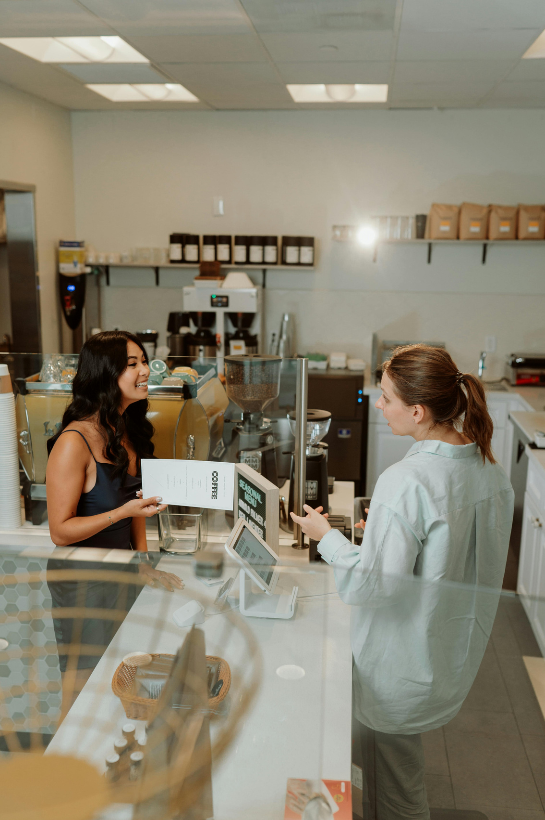
STEP 01. 인사 & 주문받기
✅ 환영 인사
“안녕하세요, 스타벅스입니다.”
✅ 주문 정확히 듣기
- 고객의 음료명, 사이즈, 온도 확인
- 재확인하기: “따뜻한 톨사이즈 아메리카노 맞으신가요?”

Slide 4
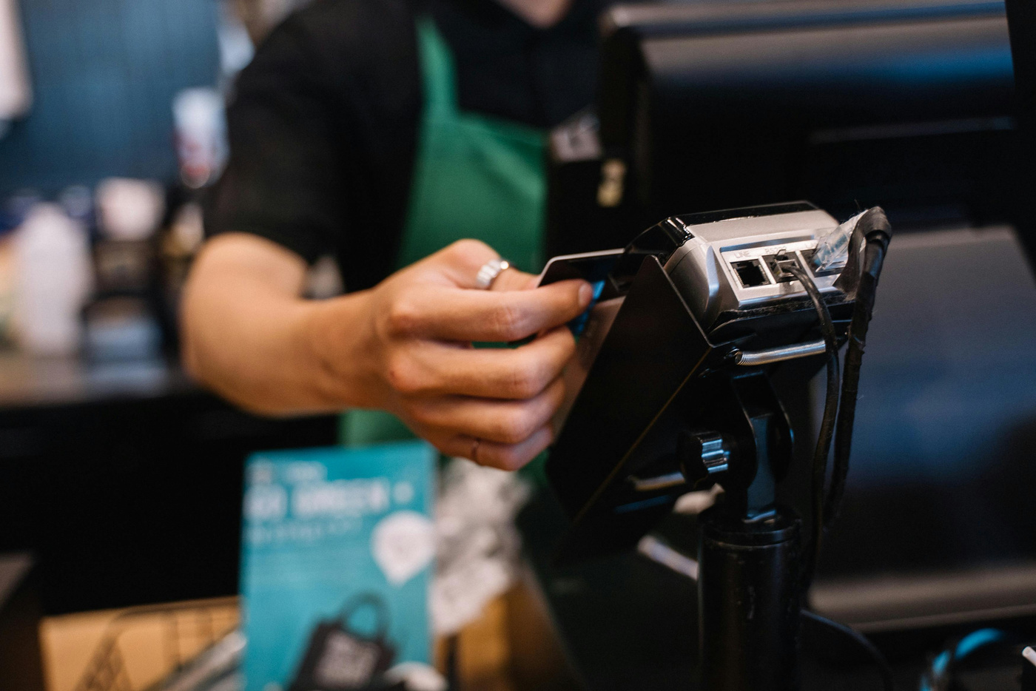
STEP 02. 제조 요청 & 결제
✅ 제조 요청
- 바리스타에게 음료 요청
- 컵에 음료명·옵션을 정확히 표기
✅ 결제
- 결제 수단 확인 → 포인트 적립 여부 안내
- “총 4,500원입니다.”

Slide 5
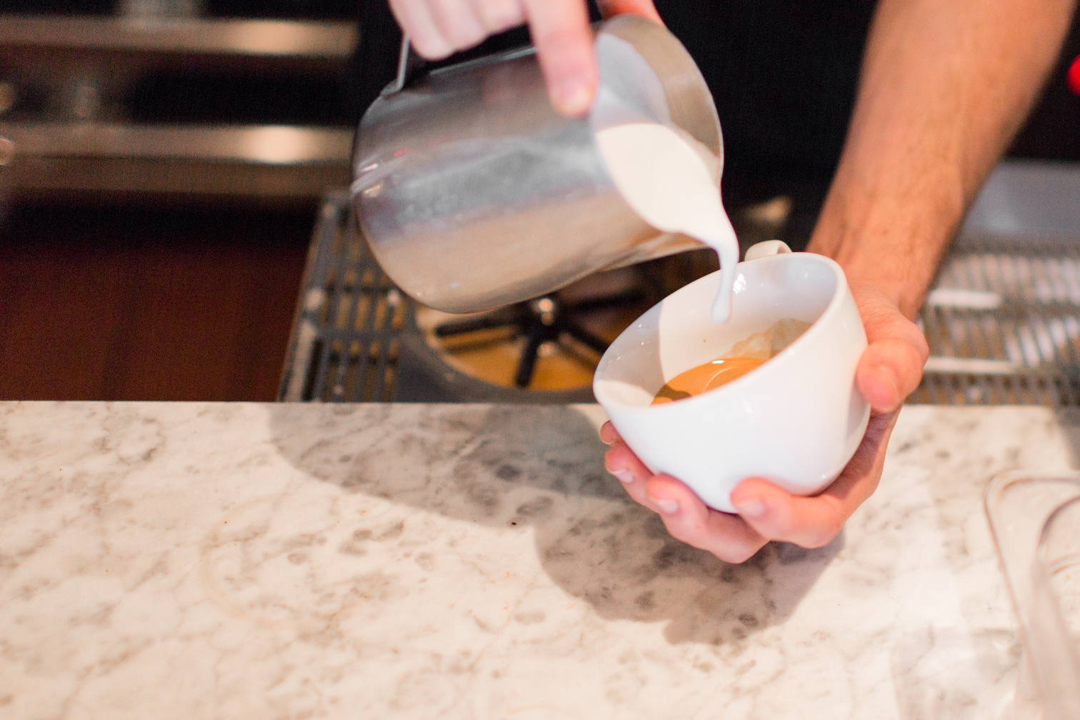
STEP 03. 음료 제조
✅ 제조 순서
- 컵 → 얼음/샷 → 우유/시럽 → 휘핑 등
- 품질 매뉴얼에 맞게 정확한 비율 유지
📌 예: 아이스 카페 라떼 = 컵 → 얼음 → 우유 → 에스프레소

Slide 6
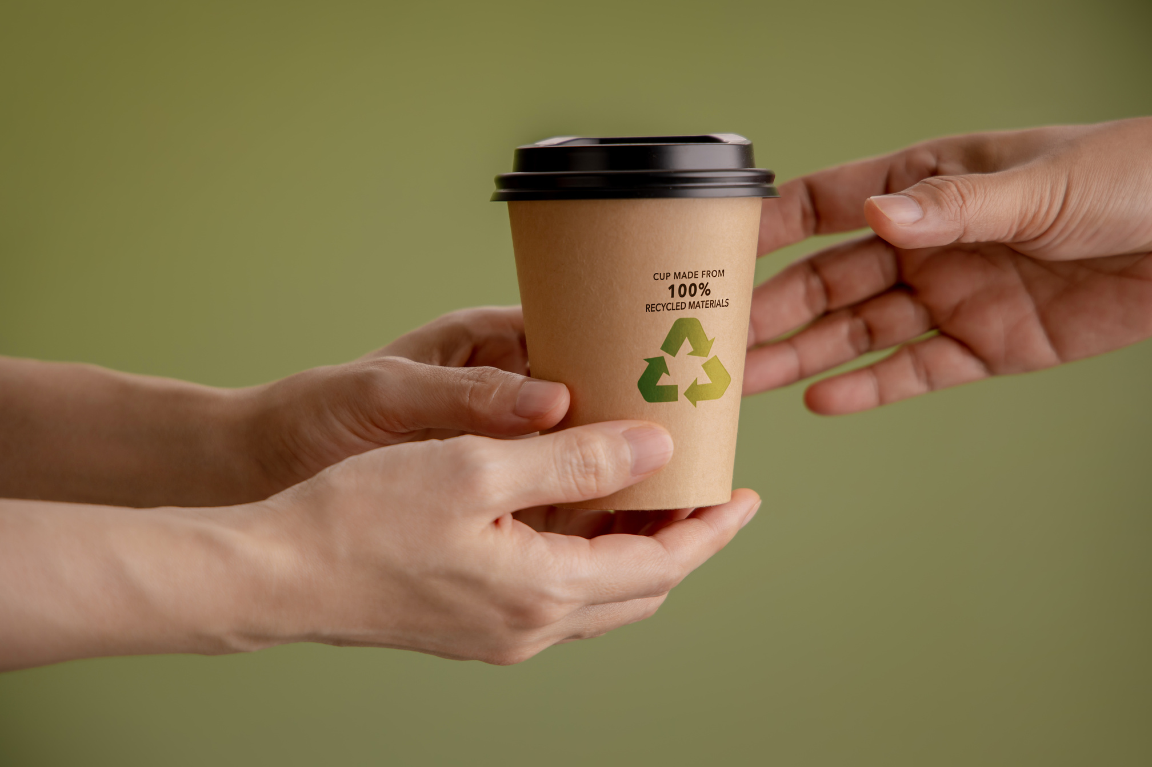
STEP 04. 품질 확인
✅ 음료 점검
- 샷, 우유 거품, 아이스 레벨 등 확인
- 컵에 이물질 없는지 체크
- 리드(뚜껑) 단단히 닫기

Slide 7

STEP 05. 전달 & 작별 인사
✅ 전달할 때
- 음료명 불러드리기:
“아이스 카페라떼 톨 사이즈 나왔습니다!”
✅ 작별 인사
“감사합니다. 좋은 하루 되세요!”

Slide 8
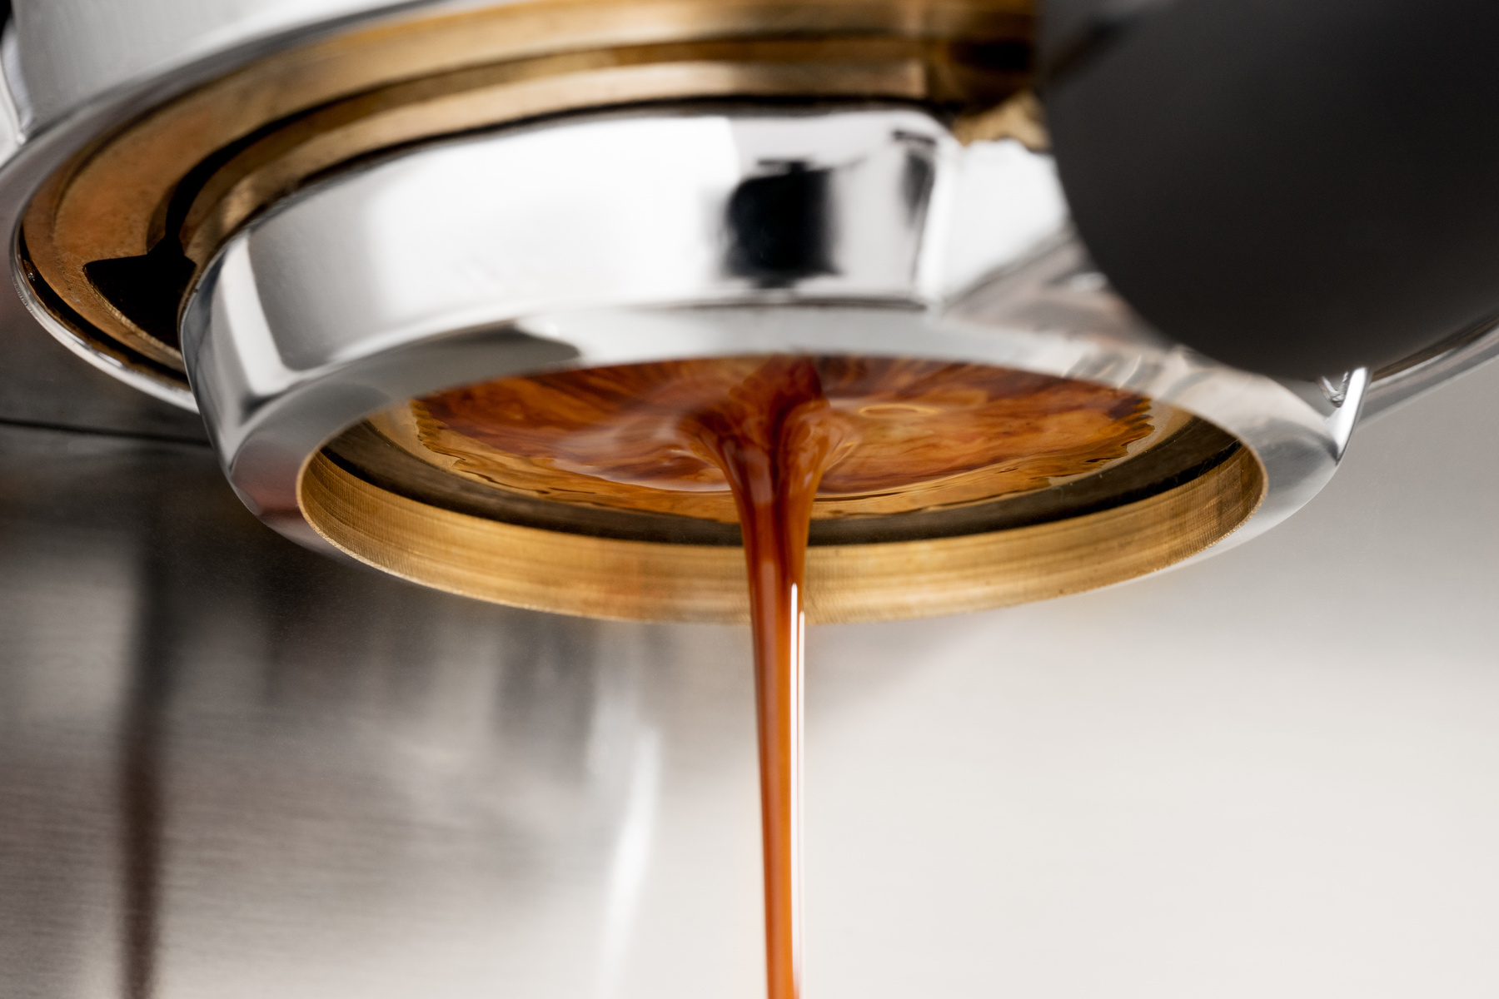
STEP 06. 추가 절차: 브루잉 & 보관
☕ Brewed Coffee 관리
- 추출 시간: 4분
- 아이스 커피 보관: 최대 12시간 (냉장)
- HOT/ICED 음료 구분
⚠️ 시간 지난 커피는 폐기

Slide 9

STEP 06. 정리: 서비스 절차 핵심
1. 인사와 정확한 주문 확인
2. 제조 기준 & 품질 확인
3. 전달 시 이름 불러드리기
4. 친절한 작별 인사로 마무리

